Slide 1
CSP/NOIP 强化与冲刺
Walking C++ 强化冲刺班

Slide 2
图论进阶 – 二分图
图论基础概念复习 “graph”
构成图论的基本要素：点、边、权。将问题抽象成若干个节点关系即构成图论问题。
“权” 指的是边或点的附加数值属性。如“距离”“价格”“流量”等。
“边” 指的是点之间的关系，可能有方向限定（有向边），也可能没有限定（无向边）。
“点” 指的是问题抽象出的节点。

Slide 3
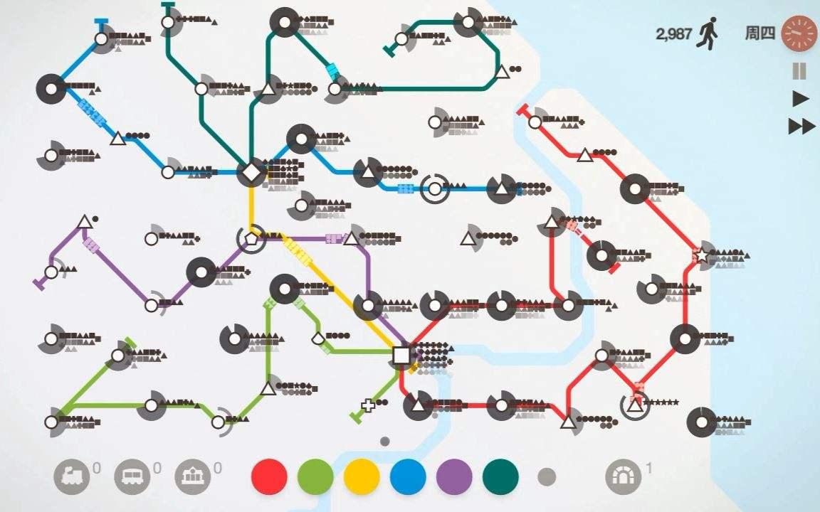
图论概念复习
这是一张来自《Mini Metro》的截图。
图上哪些是点？哪些是边？哪些是边权？哪些是点权？
试举几个生活中可以抽象成图论模型的例子。

Slide 4
图论概念复习
“度” ：指的是与某点关联边的数量。度=入度+出度。可简单理解成 入度=“进入此点的边的数量”，出度=“离开此点的边的数量”。
“连通图” ：无向图 里任意两个点都可达则称为 “连通图”。
“强联通图”：有向图 里任意两个点都可达则称为 “强连通图”。
DFS/BFS : 指在图上跑深度遍历算法或广度遍历算法。

Slide 5
图存储
常用存储方式有 邻接表 与 邻接矩阵 两种。
邻接矩阵，常指二维数组形式.
map[u][v]=w;//有向边u到v，边权为w
邻接表，常指链表形式（实际上大多使用vector）
map[u][i]=v;//点u的第i条出边指向v
邻接矩阵适用于点数较少的情况。大多数题目都可以用邻接表。
推荐使用邻接表。

Slide 6
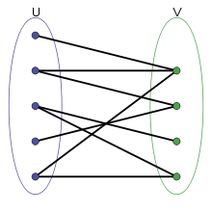
二分图
【定义】点可划分成两个集合，且两个集合内部没有边的图。
如图中示例，点被划分成集合u与集合v.
边只存在于集合u,v之间，不存在与集合u,v之内。

Slide 7
二分图判定
二分图不存在奇数环。（奇数环：环上奇数个点/边）
鉴于此性质，使用 染色法 可以判定是否是二分图。
任选一个点作为起点，标记为 A 。 A 相邻的点标记为 B ， B 相邻的点再标记为 A 。如果出现矛盾：即一条边两点颜色相同，则说明有奇数环，不是二分图。
如果所有点都能正确染色，且无矛盾，则说明是二分图。

Slide 8
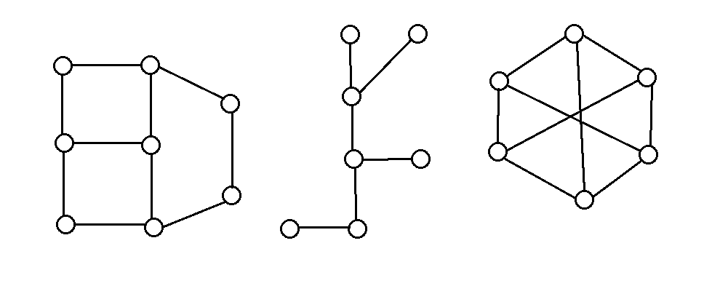
二分图判定
这三个无向图，哪些是二分图？哪些不是二分图？
用 红蓝染色法 给它们染色，将结果发在群里。

Slide 9
二分图判定
常用BFS进行染色判定。DFS也可。
bool bfs(){
queue<int> Q; // 用于记录节点编号的队列
点1染红色，点1进入队列Q；
while(!Q.empty()){
取队首节点，记为v; 队首v出队。// v=Q.front();Q.pop();
for(所有与v有边相连的点){
if(该点未被染色) {该点染成另一种颜色，并进入队列Q；}
else if(该点与v同色) {染色矛盾，return false;}
}
}
return true;
}

Slide 10
二分图匹配
【匹配】对于某二分图，选取其中若干条边。其中任意两条边都没有相同节点。对于这种情况，我们称其是该二分图的一个匹配。
【极大匹配】在当前匹配情况下，无法通过“增加未完成匹配的边”的方式来增加匹配的边数，称之为 极大匹配。
【最大匹配】在所有匹配中，边数最多的匹配称为 最大匹配。
最大匹配 必定是 极大匹配，极大匹配 不一定是 最大匹配。
【完美匹配】所有点都能被匹配的情况称之为 完美匹配。
完美匹配 必定是 最大匹配，最大匹配 不一定是 完美匹配。

Slide 11








二分图匹配
在某Party上有若干单身男女，但其中部分人互相有好感。作为Party发起者的你准备当个月老，撮合一对儿是一对儿。在不考虑特殊取向的情况下，就是二分图模型。

Slide 12
二分图匹配
试给出此情景下
匹配、极大匹配、最大匹配、完美匹配的例子
结合定义，说说你是如何计算寻找这些匹配的。

Slide 13
二分图最大匹配·匈牙利算法
该算法由美国数学家哈罗德·库恩于1955年提出，思路来自于匈牙利数学家Dénes Kőnig和Jenő Egerváry。后世称为匈牙利算法。大致流程如下：
(1)选取一个未配对的点u开始，选择其任意一条边(u,v).若此时v还未配对，则配对成功，配对数加一，若v已经配对，则尝试寻找v的配对的另一个配对(该步骤可能会被递归的被执行多次),若该尝试成功，则配对成功，配对数加一。
(2)若上一步配对不成功，那么重新选择一条未被选择过的边，重复上一步，直到点u的所有的边都被选择过为止。
(3)对剩下每一个没有被配对的点执行步骤1，直到所有的点都尝试完毕。

Slide 14
匈牙利算法
换成男女搭配的问题下，算法流程可以描述成如下：
(1) 一名 尚未搭配的女主 将选择一位相互有好感的 男主。
如果男主 尚没有搭配其他女生，则成功配对+1。
如果男主 已经搭配了其他女生，则尝试让该女生换个男伴，将男主让给女主。尝试“换男伴”的过程是递归的，换男伴后如果出现冲突也要继续尝试给“男伴”换另一个“女伴”。如果能保证男女主在一起后别的人不会变回单身状态，则算成功配对。
(2)如果女主与这个男主不能在一起 ，就换另一个有好感的男主。直到把所有有好感的男主都尝试完。
(3)所有女生都完成这番操作后，匹配结束。

Slide 15
匈牙利算法
按照匈牙利算法，尝试给左图情景进行最大匹配。
注意匹配过程中“尝试更换”的操作，具体怎么进行的？
最后的匹配结果是什么？代码怎么写？

Slide 16
匈牙利算法
女1配男1
女2配男2
女3配男1，男1已经有女1了，让女1换男伴空出男1给女3
女1换男2，男2已经有女2了，让女2换男伴空出男2给女1
女2换男3，ok 女1换男2，ok 女3配男1，ok

Slide 17
匈牙利算法
从科学定义上解释匈牙利算法：寻找增广路。（增长？）
一条增广路上必定是奇数条边。由于是二分图，所以增广路上的点在两个点集之间左右横跳。
增广路的起点与终点都是未匹配的点。
构成增广路的边是“未匹配边-匹配边-未匹配边-...-未匹配边-匹配边-未匹配边”的相互交错关系。
选择增广路上的未匹配边构成新的匹配，可使匹配数+1.
从每个点开始寻找增广路，就能找到最大匹配。（怎样能将其余之前的情景联系起来？）

Slide 18
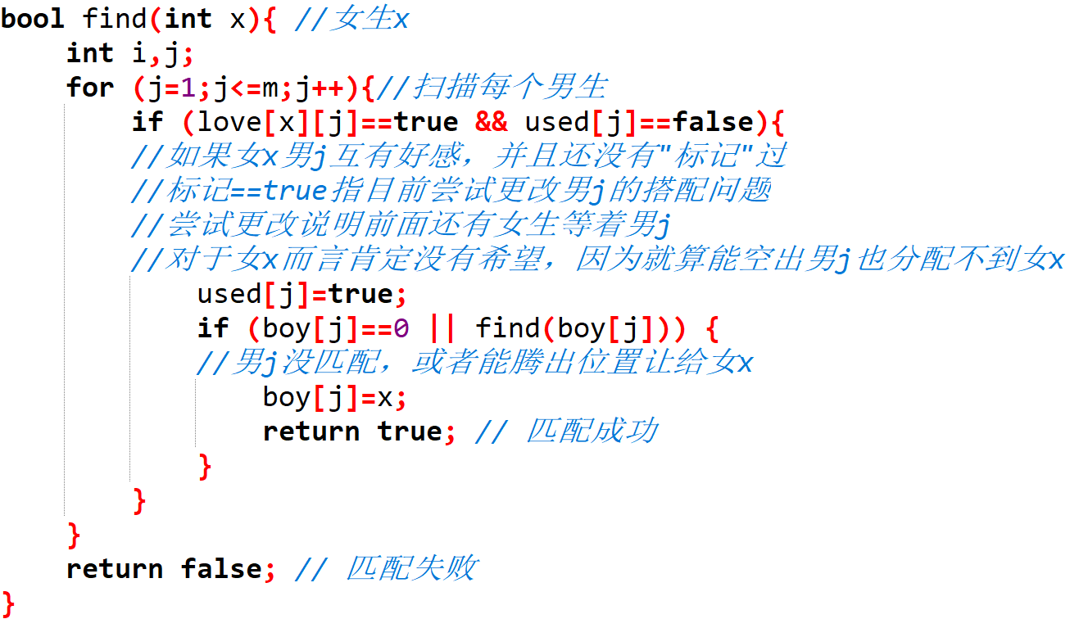
单身匹配代码

Slide 19
【例题】HDU2063-过山车
【题目描述】一行人坐过山车，每排两个座位。女生愿意和喜欢的人坐一起，给出关系，问最多能坐多少排。
【输入输出】第一行三个数K,M,N表示关系数，女生数，男生数，下面每行两个数字表示女生编号，喜欢男生编号，输出一个整数表示最大匹配数。
【解法】裸二分图最大匹配。匈牙利算法强上即可。

Slide 20
最小点覆盖
对于一个图，选取其中若干个点，使得图中每一条边都与这些点有关系。求最少的选取点数，以及选取哪些点。此类称之为“最小点覆盖问题”。
对于普通图而言，貌似只能搜索解决。
对于二分图而言，最小点覆盖数 = 最大匹配数 （König定理）

Slide 21
最小点覆盖
证明很简单。最大匹配里增广路上隔2边选一个点。点数=边数。
（1）属于最大匹配的增广路上的边必定和这些点有关 （2）不属于最大匹配的边 也必定和这些点有关。
图中所有点分为两种：匹配点（A集合）与未匹配点（B集合）。所有点的连接情况分三种：只有A，只有B，既有A也有B。所有边都与A相关——如果某条边两端点都是未匹配点，那这条边就应该加入到匹配里使匹配数+1，与“最大匹配”矛盾了。
为什么最小？因为再减少的话肯定有边没覆盖到了。（匹配）

Slide 22
【例题】POJ 3041 Asteroids
【题目描述】一个N*N的网格上有K个障碍物。有一个特殊武器，每次可以选择一行/一列进行清除。问最少几次可以将障碍物全部清除。
【解法】设行数为左点集(1~N)，列数为右点集(1~N)，如果在(i,j)处有障碍，则把左边点i和右边点j连一条边。清除所有障碍等价于最小点覆盖。 满足二分图性质，所以用匈牙利算法求最大匹配数 输出即可。
【注意】本题是经典“建图”题。

Slide 23
最大独立集
最大独立集指：对于一个图，选取若干个点，任意两个点之间都没有直接的边相连。这样的点集称之为独立集。如果点数最大化，不能再增加，则称之为 最大独立集 。
对于二分图而言，最大独立集 = 顶点数 – 最小点覆盖数
试想：先求出最小点覆盖的点，将这些点连同他们的边删掉。因为图上 所有边都与最小点覆盖中的点有关系 ，所以删后一条边都不剩，剩下的点自然是“最大独立集”。
如果剩下的点还有边相连，说明这条边和最小点覆盖的点没有联系，而这是违反定义的，所以不存在。

Slide 24
最小边覆盖
对于一个图，选取尽可能少的边，使图中所有点都与这些边相关。
对于二分图而言，最小边覆盖 = 顶点数 – 最大匹配数
对于二分图而言，最小边覆盖 == 最大独立集 （数值相同）
假设有n个点，最大匹配数为m。优先选取这m条边，因为这m条边都是独立的，且覆盖的点也是独立的，这就覆盖了2*m个点。
剩下n-2*m个点没被覆盖，只能每个点选一条边了，因此一共选择了 n-2*m + m = n-m 条边，即顶点数-最大匹配数。

Slide 25
【例题】POJ 3692 Kindergarten
【题目描述】幼儿园中有若干男孩女孩，同性之间相互认识，异性之间部分认识。给出异性间认识关系，选取一个最大孩子集合，使他们互相都认识。
【解法】建反图：如果两人不认识则连接一条边。由于同性间相互认识，所以这满足二分图性质。问题变为求最大独立集——没有边直接相连。因为反图，有边=不认识，无边=认识。最大独立集里没有两点有边 = 这些人相互认识。

Slide 26
【例题】POJ3020 Antenna Placement
【题目描述】一个矩形地图里*表示城市，O表示空地。建立无线网络基站，可覆盖1*2的范围，问最少几个基站覆盖全部城市。
【解法】给城市编号，若两个城市相邻（可共用一个基站）则连接一条边。很明显不会出现奇数环，因此是二分图。问题转换成最小边覆盖问题。每条边=一个基站，最小边覆盖=最少基站覆盖。

